Slide 1
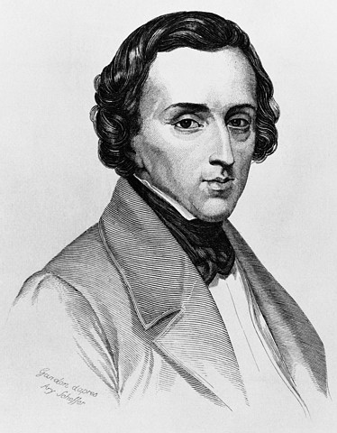
Фридерик Шопен
Великий польский композитор

Slide 2
Детство
В приходской метрической книге его день рождения записан как 22 (двадцать второе) февраля 1810 (тысяча восемьсот десятого) года.
Фридерик Шопен родился в Желязовой Воле, в 46 (сорока шести) километрах к западу от Варшавы. У него были французские корни.
В октябре 1810 (тысяча восемьсот десятого) года, через шесть месяцев после рождения Фридерика, его семья переехала в Варшаву. Его первые профессиональные уроки музыки начались в 1816 (тысяча восемьсот шестнадцатом) году, а в возрасте семи лет Фридерик начал давать публичные концерты.

Slide 3
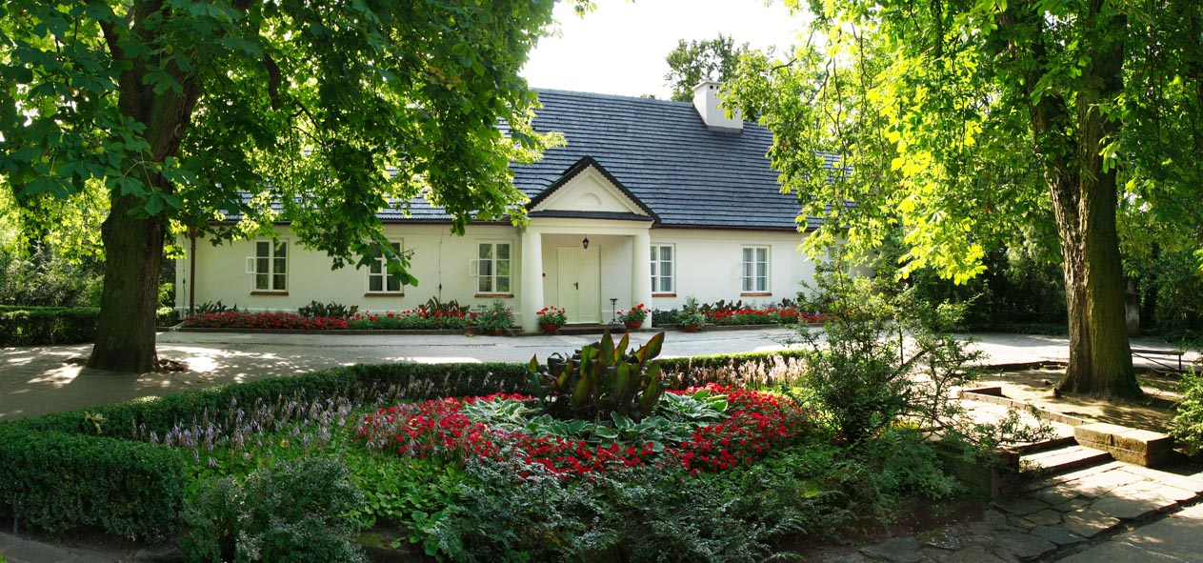
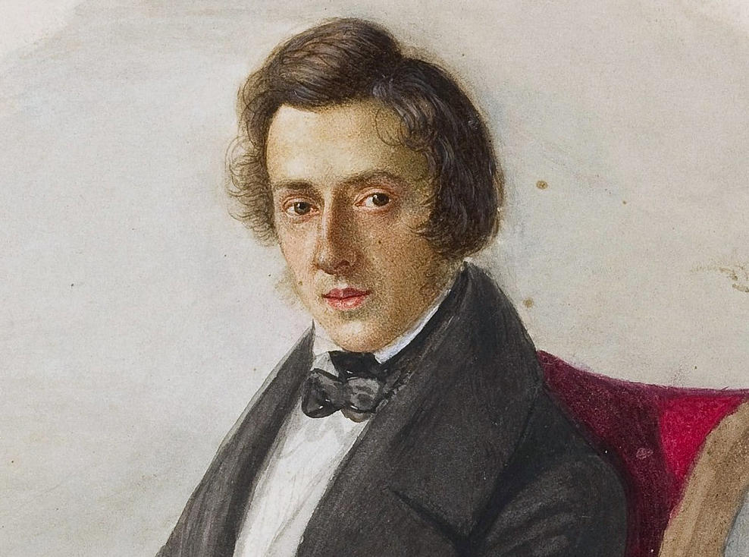
Место рождения Шопена в Желязовой Воле.
Фредерик Шопен в 1836 году.

Slide 4
Первый большой успех
В 1825 (тысяча восемьсот двадцать пятом) году в евангелической церкви Св. Троицы состоялся концерт Шопена для царя Александра I (первого), который приехал в Варшаву на заседание Сейма. Шопен играл на недавно изобретённом инструменте – эоломелодиконе. Восхищённый монарх подарил молодому музыканту дорогое кольцо с бриллиантом.

Slide 5
Произведения
Фредерик создавал музыку в различных жанрах, например:
полонезы
мазурки
ноктюрны
скерцо
баллады
этюды
сонаты

Slide 6
Смерть и похороны
Шопен скончался в окружении нескольких близких ему людей в 2 (два) часа ночи 17 (семнадцатого) октября 1849 (тысяча восемьсот сорок девятого) года, и в свидетельстве о смерти в качестве причины смерти врач указал туберкулёз. По просьбе Шопена сестра композитора Людвика привезла его сердце (которое было заспиртовано в вазе) обратно в Польшу в 1850 (тысяча восемьсот пятидесятом) году. Сердце Шопена в настоящее время находится в костёле Святого Креста в Варшаве.

